Slide 1

KHOÁ HỌC PHP CƠ BẢN
Javascript căn bản (P1)
Giảng viên: Nguyễn Viết Mạnh

Slide 2
Nội dung
Khái niệm
Khai báo
Chương trình đầu tiên
Biến
Hằng
Kiểu dữ liệu biến
Hàm
Sự kiện

Slide 3
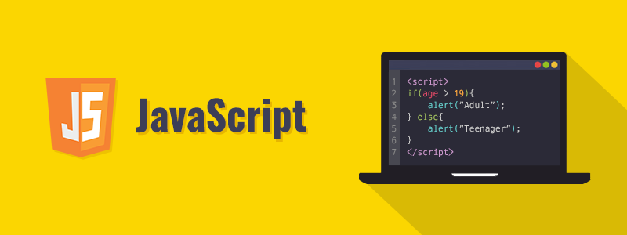
Khái niệm
Là ngôn ngữ lập trình frontend, giúp tăng tính tương tác của client với website
Javascript có thể tương tác với HTML, tương tác với client thông qua các sự kiện như click chuột, gõ phím …
Javascript phân biệt hoa thường (giống PHP)

Slide 4
Khai báo
Inline trong thẻ HTML (thông qua các sự kiện)
<a href="#" onclick="alert('abc')" >Click vào đây để show popup</a>
Nhúng trong file HTML
<script type="text/javascript">
// code javascript
</script>
Link file js bên ngoài
<script type="text/javascript" src="js/main.js"></script>

Slide 5
Chương trình đầu tiên
<!DOCTYPE html>
<html lang="en">
<head>
<meta charset="UTF-8">
<title>Javascript</title>
</head>
<body>
<script type="text/javascript">
document.write("Hello, World");
</script>
</body>
</html>

Slide 6

Biến Javascript – Khái niệm
Về mặt vật lý là 1 tham chiếu đến bộ nhớ trong thiết bị
Biến chứa các giá trị có thể thay đổi được

Slide 7
Biến Javascript – Khai báo
Sử dụng từ khóa var
var name;
var name, age;
var name = 'Manh';
Quy tắc đặt tên
Tên biến phải bắt đầu bằng bằng chữ hoặc kí tự gạch dưới _.
Tên biến không được bắt đầu bằng số và không chứa các kí tự đặc biệt như &, *, (, ).
Tên biến không được trùng với từ khóa như var, for, if...

Slide 8
Biến Javascript – Thực hành
Khai báo các biến Javascript theo mô tả sau:
username, giá trị nvmanh
password, giá trị 123456
undefined, giá trị null
Dự đoán xem các tên biến sau đang khai báo đúng hay sai:
$abc, 5name, _name, var, &variable
Khai báo lần lượt 3 biến để thể hiện thông tin lần lượt về tên, tuôi, địa chỉ của bạn. Sau đó hiển thị ra màn hình sử dụng hàm document.write(<tên-biến>) có dạng sau, sử dụng toán tử + để nối chuỗi với biến mà bạn vừa khai báo:
Tên của bạn là: <tên>
Tuổi của bạn : <tuổi>
Địa chỉ của bạn : <địa-chỉ>

Slide 9
Hằng trong Javascript
Cũng là biến tuy nhiên không thể thay đổi giá trị một khi nó được khai báo
Sử dụng từ khóa const thay cho var
Thường được đặt tên in hoa
VD: const AGE = 12;

Slide 10
Kiểu dữ liệu của biến
6 kiểu dữ liệu
Number; //123, 1.23
String // ‘abc’, “123”
Boolean //true, false
Undefined //undefined
Array //[1, 2, 3, 'a']
Object //{name: 'Manh', age: 29}
Có thể sử dụng hàm typeof <variable> để kiểm tra kiểu dữ liệu của biến
Các kiểu dữ liệu nguyên thủy là number, string, boolean
Chú ý: kiểu dữ liệu array trong Javascript về bản chất vẫn là các object

Slide 11
Kiểu dữ liệu của biến – Thực hành
Dự đoán xem các giá trị biến sau thuộc kiểu dữ liệu nào
123456789
[1, 2]
{name: ‘Mạnh’, age: 123}
‘987654321’
‘undefined’
0
FALSE
true
undefined
‘[1, 2]’

Slide 12
Hàm – Khái niệm
Là 1 tập các dòng lệnh dùng để xử lý tác vụ nào đó
Là khái niệm rất quan trọng trong lập trình
Sử dụng hàm cho phép chia nhỏ chương trình thành các chức năng nhỏ hơn
Tính chất quan trọng nhất của hàm là tính tái sử dụng

Slide 13
Hàm – Phân loại
Hàm xây dựng sẵn
VD: alert(), prompt()
Hàm tự định nghĩa
function function_name(parameter_list){
//code Javacsript
return value;
}
function_name: tên hàm do bạn tự định nghĩa
parameter_list: danh sách các tham số truyền vào hàm nếu có
return value: câu lệnh return này là tùy chọn, để thể hiện hàm này có mang giá trị nào không

Slide 14
Hàm – Gọi hàm
Khi định nghĩa ra 1 hàm, thì hàm sẽ chưa được sử dụng cho đến khi nó được gọi
Cú pháp
function_name(parameter_list);
Ví dụ
function sum(a, b) {
return a + b;
}
document.write("Tổng của 2 vs 5 = " + sum(2, 5));

Slide 15
Hàm – Hàm thông dụng
document.write('<Nôi-dung>'); //hiển thị text Noi-dung lên màn hình
console.log('<Nôi-dung>'); //hiển thị text Noi-dung tại tab Console khi Inspect trình duyệt, dùng để debug
alert('<Nôi-dung>'); //hiển thị text Noi-dung dưới dạng popup của trình duyệt
prompt('<Nôi-dung>'); //hiển thị text Noi-dung dưới dạng popup nhập liệu
confirm('<Nôi-dung>'); //hiển thị text Noi-dung dưới dạng popup xác nhận có thực thi hành động hay không
document.getElementById("<id-phần-tử-HTML>"); //lấy đối tượng có id là id-phần-tử-HTML
document.getElementById("<id-phần-tử-HTML>").innerHTML = '<Nội-dung-hiển-thị>'; //set nội dung Nội-dung-hiển-thị cho phần tử có id là id-phần-tử-HTML

Slide 16
Hàm – Hàm thông dụng
window.localtion = “<url>”;//chuyển hướng tới địa chỉ là url
x.indexOf(‘<ký-tự>’)”;//trả về ví trí xuất hiện đầu tiên của chuỗi <ký-tự> trong chuỗi x ban đầu, lưu ý vị trí bắt đầu từ 0, và trả về giá trị -1 nếu không xuất hiện

Slide 17
Sự kiện – Định nghĩa
Là 1 hành động nào đó tác động lên đối tượng HTML mà ta có thể bắt được các hành động này thông qua các từ khóa mà javascript cung cấp
Sự kiện trong javascript có thể là click vào 1 nút nào đó, hoặc hover chuột qua 1 đoạn văn nào đó (thẻ p)….
Để quyết định một sự kiện nào đó được kích hoạt hay không thì ta chỉ cần return false khi gọi sự kiện đó.
Cú pháp khai báo sự kiện
Sử dụng inline trong thẻ HTML
<p onclick=“<code-javascript>”></p>
Sử dụng phương thức eventListener
document.getElementById("myBtn").addEventListener("click", function);

Slide 18
Sự kiện – Liệt kê
Event Name | Description
onclick | Xảy ra khi click vào thẻ HTML
onchange | Xảy ra khi giá trị (value) của thẻ HTML bị thay đổi,
onmouseover | Xảy ra khi con trỏ chuột bắt đầu đi vào thẻ HTML
onmouseout | Xảy ra khi con trỏ chuột bắt đầu rời khỏi thẻ HTML
onmouseenter | Tương tự như onmouseover
onmouseleave | Tương tự như onmouseout
onmousemove | Xảy ra khi con chuột di chuyển bên trong thẻ HTML
onload | Xảy ra khi thẻ HTML bắt đầu chạy, thường sử dụng trong thẻ body, tương đương với jquery document ready
onkeyup | Xảy ra khi bạn gõ phím nhưng lúc bạn nhả phím ra sẽ được kích hoạt
onkeydown | Xảy ra khi gõ một phím bất kì vào ô input
onkeypress | Xảy ra khi bạn nhấn môt phím vào ô input
onblur | Xảy ra khi con trỏ chuột rời khỏi ô input
onsubmit | Xảy ra khi submit form

Slide 19
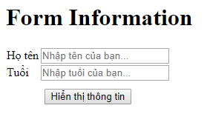
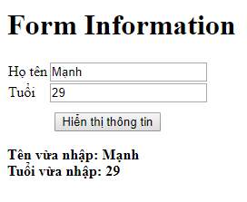
Thực hành
Tạo form sau
Giao diện ban đầu
Sau khi submit form (bằng cách enter hoăc click nút Hiển thị thông tin) thì hiển thị các thông tin vừa nhập như giao diện sau, sử dụng Javacsript

Slide 20
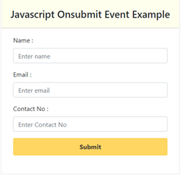
Thực hành
Tạo form sau, khi người dùng ấn submit thì sẽ in ra các giá trị của các trường mà user vừa nhập

